Slide 1
Исключения в Python Exceptions
CONFIDENTIAL | © 2019 EPAM Systems, Inc.

Slide 2
История
Обработка исключительных ситуаций - механизм в языках программирования, предназначенный для описания реакции программы на ошибки времени выполнения и другие возможные проблемы.
Примеры исключений:
Целочисленное деление на ноль
Ошибка при попытке считать данные с внешнего устройства
Исчерпание доступной памяти
Появление сигнала аварийного отключения электропитания системы
CONFIDENTIAL | © 2019 EPAM Systems, Inc.

Slide 3
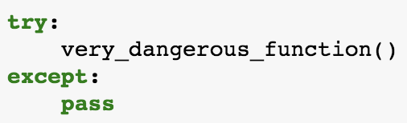
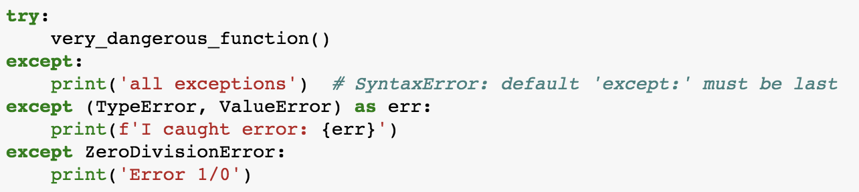
try/except
try содержит опасную операцию
except принимает 2 опциональных параметра: тип исключения или кортеж типов и имя для перехваченного исключения

Slide 4
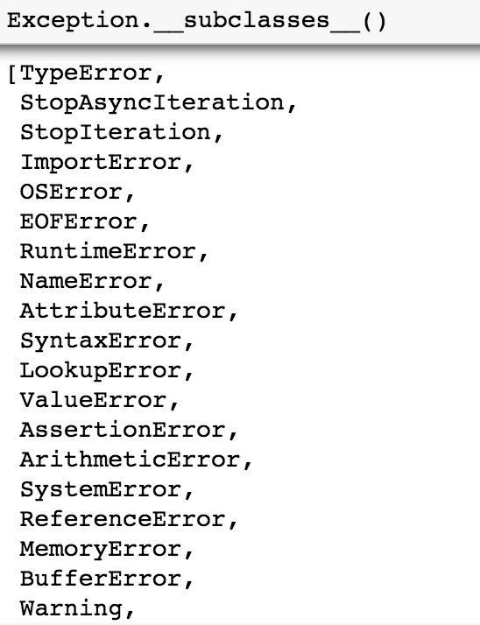
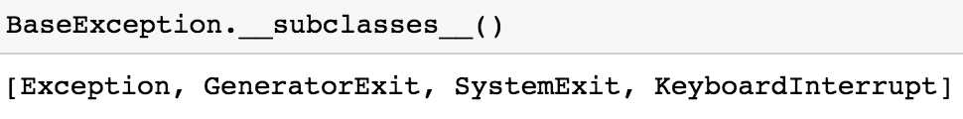
Дерево исключений
BaseException наследуется от object
От BaseException наследуются Exception, GeneratorExit, SystemExit, KeyboardInterrupt

Slide 5
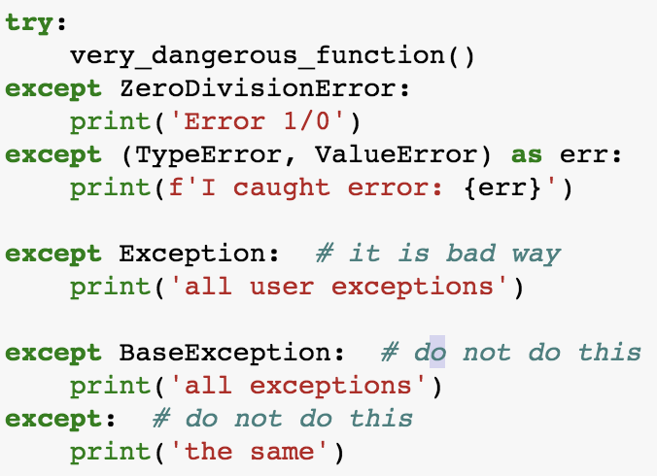
Перехват всех исключений
Перехватывать Exception крайне плохой путь
Перехватывать BaseException нельзя никогда
Тоже про except без аргументов, так как идентично BaseException
Чем специфичнее исключение тем лучше

Slide 6
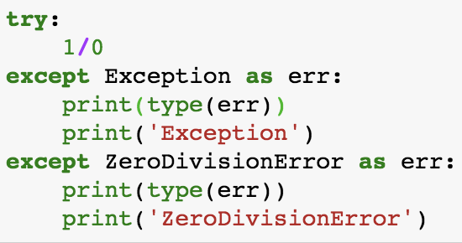
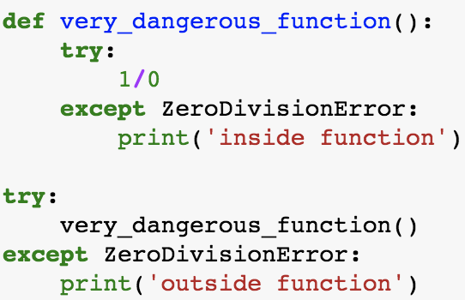
Порядок обработки исключений
except обрабатывает исключение если isinstance(err, exc_type)
Обработает исключение первый except с isinstance(err, exc_type) is True
Ищет except с исключением изнутри наружу от места возникновения исключения

Slide 7
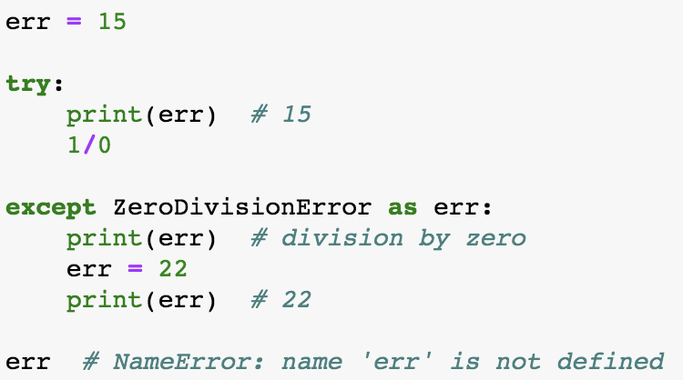
Время жизни переменной с исключением
Переменная существует только в блоке except
После блока except переменная стирается, даже если была объявлена до блока try-except

Slide 8
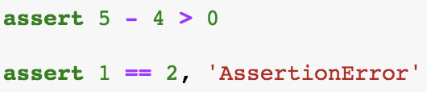
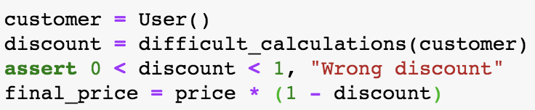
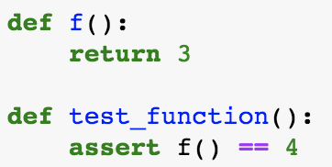
assert
Инструкция assert представляет собой средство отладки, которое проверяет условие
Для ошибок возникших при работе разработчика
try/except для ожидаемые ошибок assert для внутренних самопроверок
Нашло широкое применение в библиотеке pytest

Slide 9
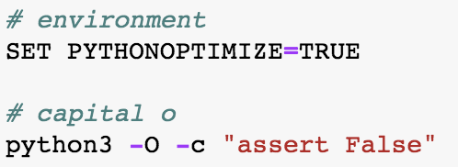
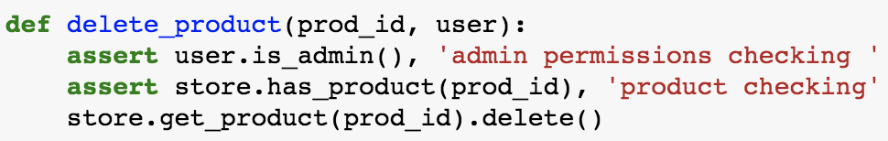

assert как их использовать
Можно отключить глобально и assert даже не будут интерпретироваться
Никогда не проверять данные с помощью assert
Никогда не обрабатывать AssertionError с помощью try/except
Никогда не передавать кортеж

Slide 10
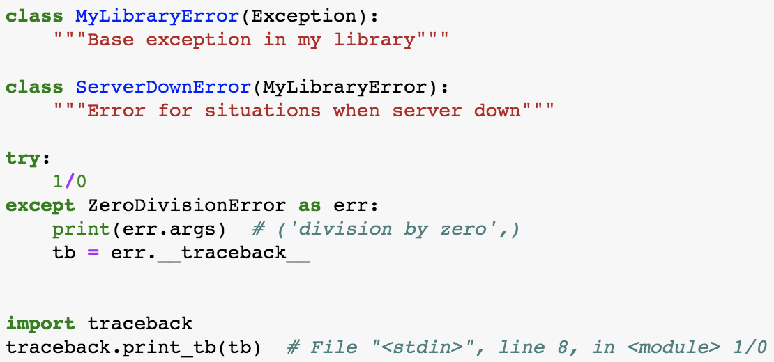
Пользовательские исключения
Создаётся класс и наследуется обязательно от Exception
exception.args - кортеж аргументов, переданных конструктору исключения(сообщение ошибки)
exception.__traceback__ - информация о стеке вызов
Можно напечатать traceback

Slide 11
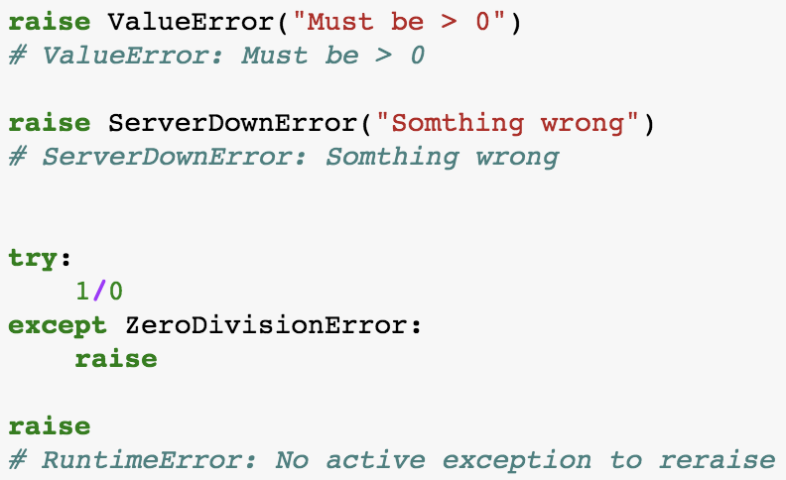
Генерация исключений raise
Поднимать можно только наследника BaseException
Без аргумента raise поднимает последнее пойманное исключение, если его нет то RuntimeError

Slide 12
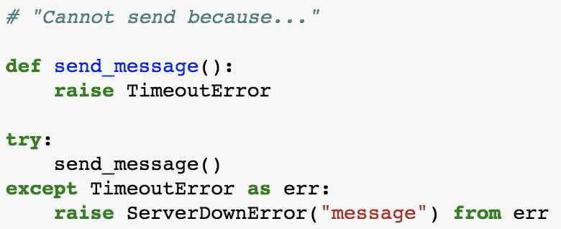
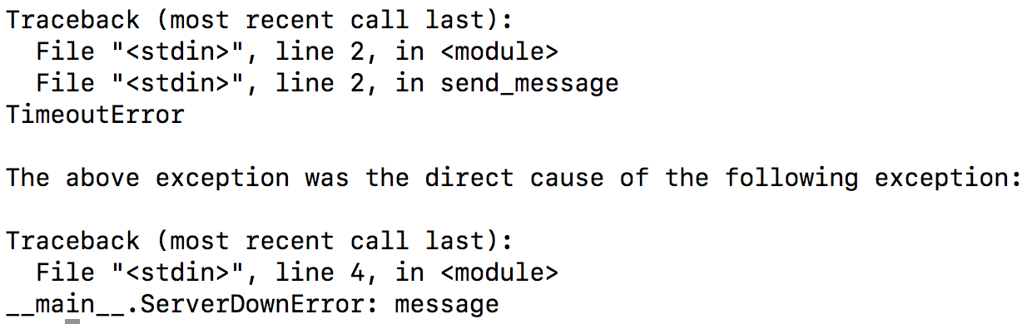
raise from
Для исключений вызванных другим и для сообщения об этом пользователю есть конструкция

Slide 13
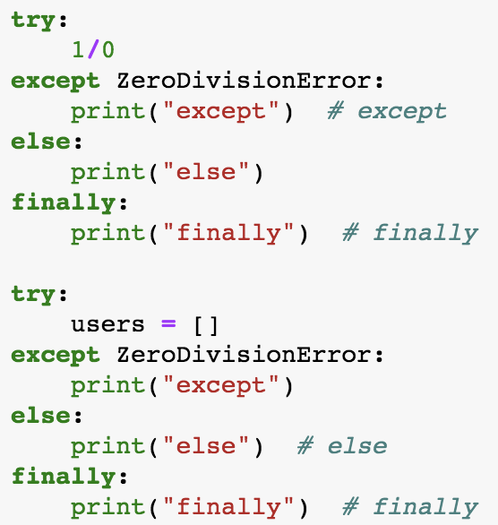
try/except/else/finally
Else выполняется только когда нет исключений с блоке try
Finally выполняется в любом случае: при исключении и без него
В ситуациях когда необходимо освобождать какой-то ресурс, будь то файл, сетевое соединение или объект lock

Slide 14
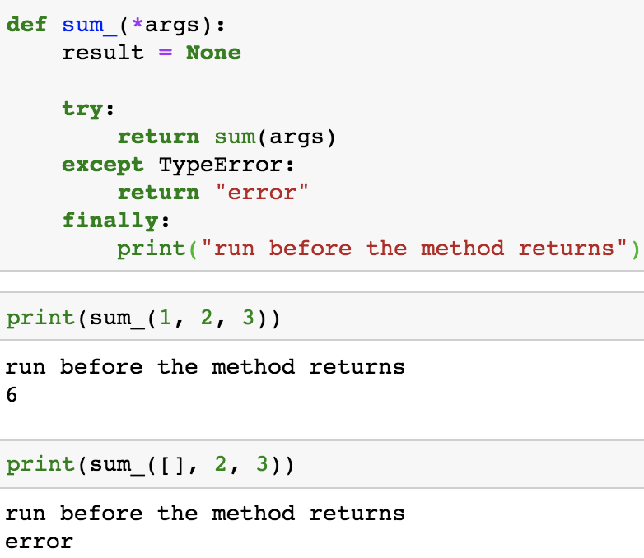
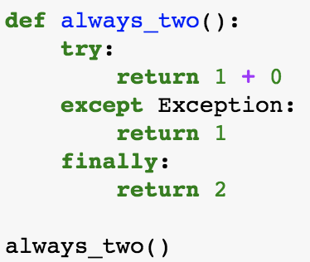
finally
Finally выполняется до return
Выполняется гарантированно

Slide 15
Заключение
Наследоваться только от Exception
Использовать встроенные исключения в своем коде
try следует писать минимально возможным, except с максимально специфичным исключением
Стоит осторожно пользоваться так как неизвестно где, вверх по стеку вызовов, будет обрабатываться exception. Это похоже на goto (lable) в других языках, который разрывает структуру выполнения программы и запутывает порядок выполнения

